Slide 1
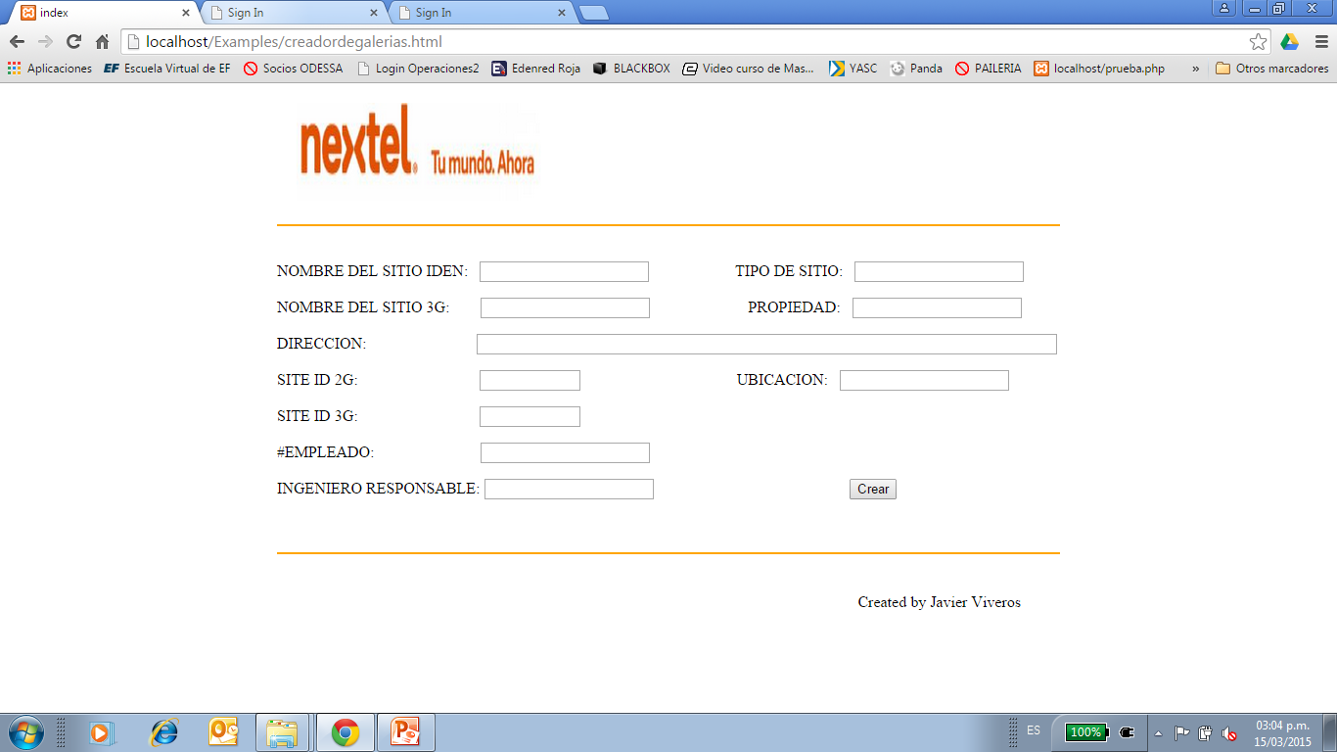
Programa para Crear Auditorias
Javier Viveros Marzo 2015

Slide 2
Ventajas
Cualquier persona que sepa usar una PC puede realizar la galería; ya que el programa en automático te ordena las fotografías
Liberar al ingeniero de Oficina para que pueda continuar en campo tomando fotografías
Reducir al mínimo el tiempo de elaboración
Cumplir en tiempo y forma con la Auditoria en cada uno de los Sitios de Nextel

Slide 3
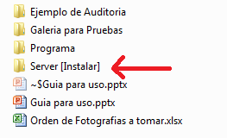
Instalación
Instalar el Server

Slide 4
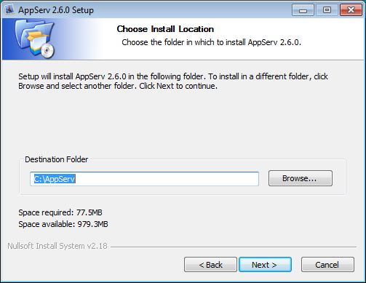
Instalación
Elegir la ruta por default como lo indica la imagen

Slide 5
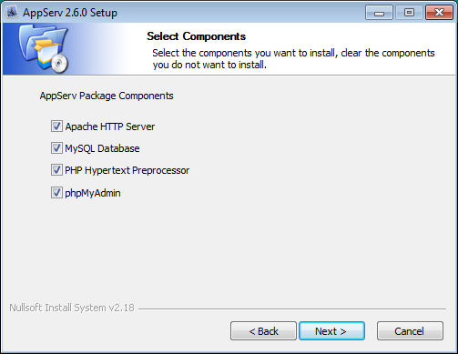
Instalación
Dejar Seleccionadas todas las Opciones

Slide 6
Instalación
En Server Name colocar: localhost En la siguiente opción agregar tu cuenta de correo electrónico Y en el puerto colocar 80

Slide 7
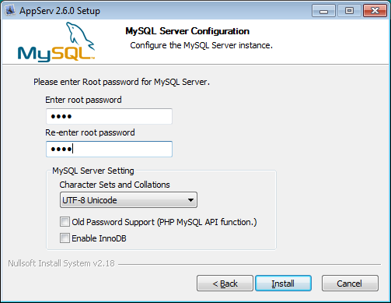
Instalación
colocar toor en los dos campos

Slide 8
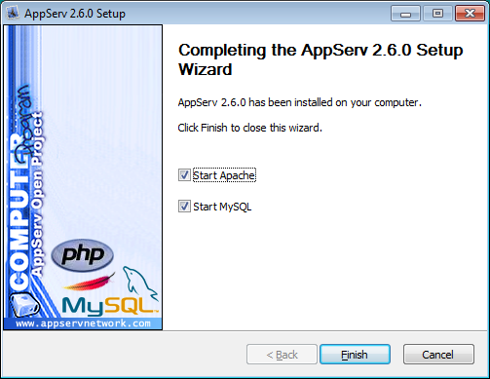
Instalación
Dejar las 2 opciones seleccionadas

Slide 9
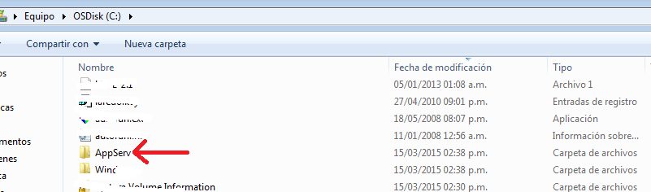
Instalación
Ir a disco local C y entrar a la carpeta instalada Appserv

Slide 10

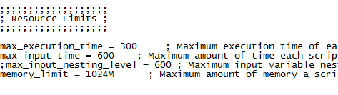
Instalación
Dentro de la carpeta Appserv buscar la carpeta php6 y dentro estan de php6 estan dos archivos que vamos a modificar: php.ini-dist php.ini-recommended
Buescar dentro del texto Resource Limits y Dejarlos con los siguientes valores y guardamos

Slide 11
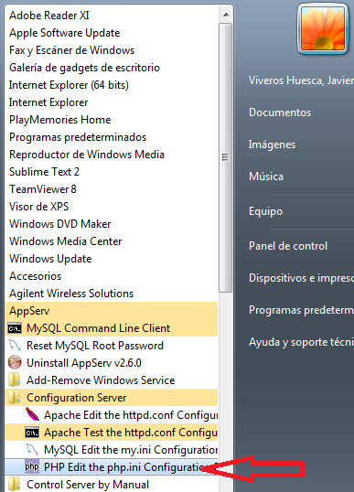
Instalación
Ahora vamos a Inicio > AppServ > Configuration Server > PHP Edit the php.ini y le damos clic para que se abra

Slide 12
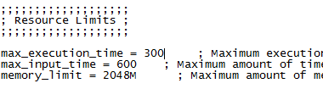
Instalación
Dentro del Archivo buscamos Resource Limits y lo modificamos igual que la imagen y lo guardamos

Slide 13
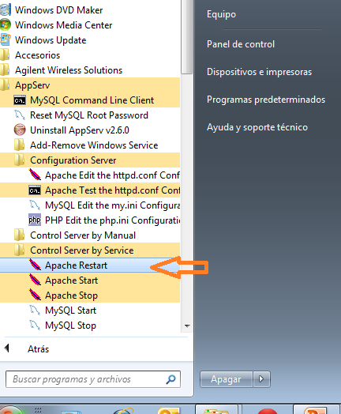
Instalación
Nuevamente vamos a Inicio > AppServ>Control Server by Service >Apache Restart I le damos clic

Slide 14
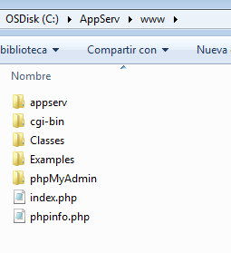
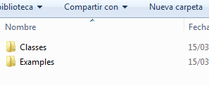
Instalación
Ahora ir a la carpeta Programa y copiar las carpetas Classes y Examples y pegarlas dentro de la carpeta www

Slide 15
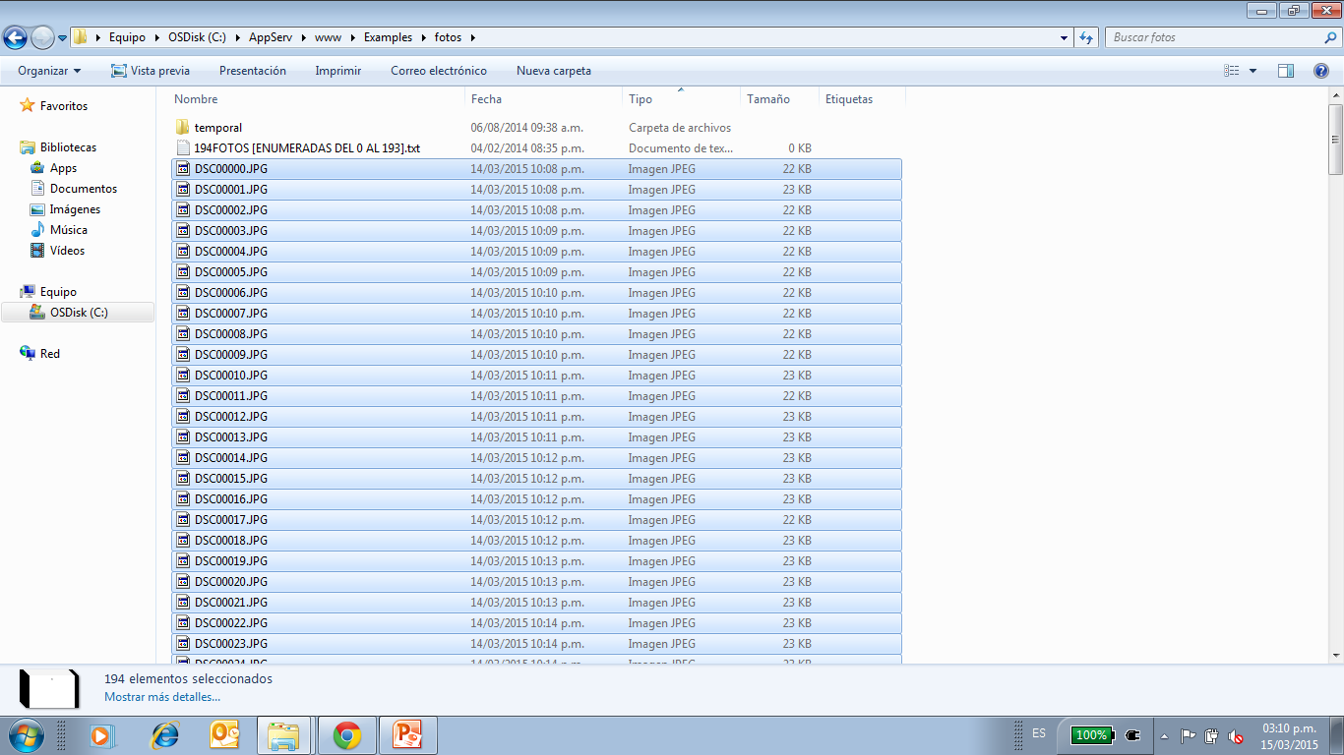
Manual de Uso
Aquí se van ha vaciar las 194 fotografías
de la cámara del Ingeniero
C:\AppServ\www\Examples\fotos
No borrar el archivo de texto para tener como recordatorio la cantidad de imágenes

Slide 16
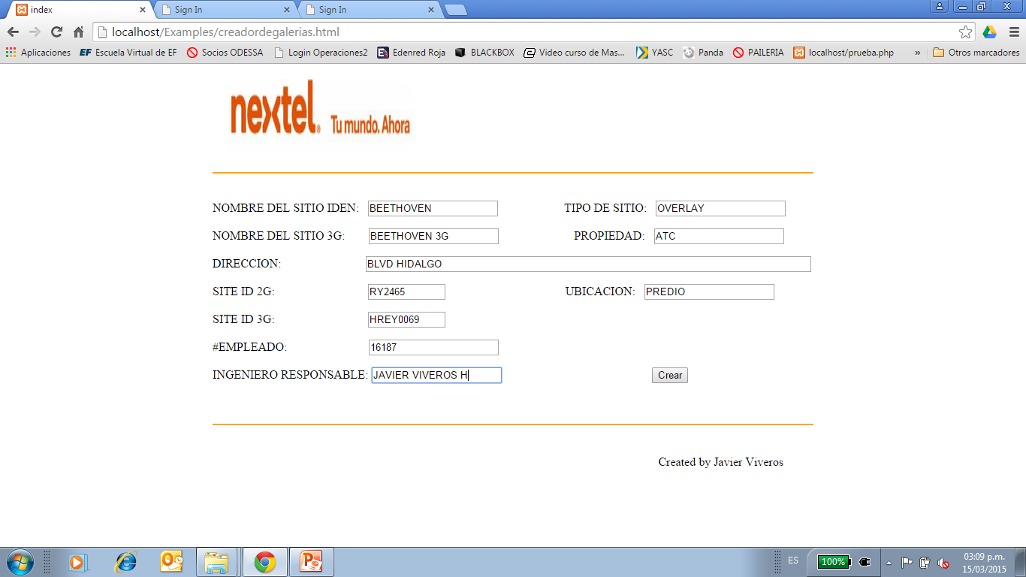
Manual de Uso
Abrimos el navegador y colocamos la Ruta de la aplicación, llenamos los campos y le damos crear
http://localhost/Examples/creadordegalerias.html

Slide 17
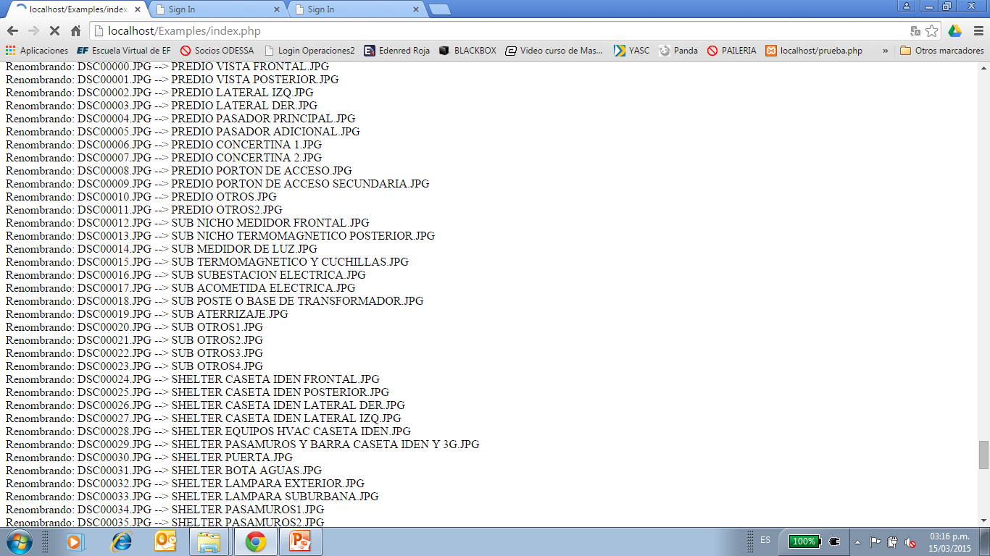
Manual de Uso
El programa empezara a renombrar las fotos y armar la galería

Slide 18
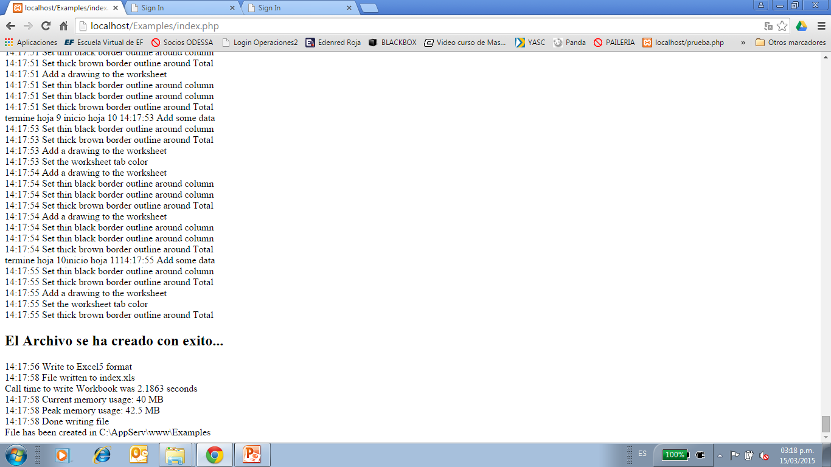
Manual de Uso
Al terminar dirá El Archivo se ha creado con éxito…

Slide 19
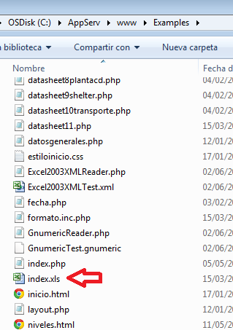
Manual de Uso
La galeria se creo en la siguiente ruta:
C:\AppServ\www\Examples\index.xls
Hay que renombrarla o quitarla de aquí antes de crear otra galería

Slide 20
Gracias!!!
Javier Viveros Marzo 2015

